Slide 1
RCC Régime Chômage avec Complément d’entreprise AR du 03.05.2007
FLT – Version du 06.09.2023

Slide 2
Table des matières
Le statut du RCC:
RCC – Licenciement
RCC – Admissibilité CC
RCC – La CCT
RCC – Age
RCC – Passé professionnel
2. RCC – Aperçu général
3. Remplacement du travailleur
4. Droits & obligations du RCC
« Ancien cas »
« Cas entrants »
5. Licenciement collectif « la cellule pour l’emploi »

Slide 3
Table des matières
6. Licenciement individuel « Outplacement »
Outplacement – Régime général
Outplacement – Régime spécifique
7. Constitution du dossier
8. Délai d’introduction
9. Réception de la C2
10. Indemnisation
11. L’indemnité complémentaire
12. Bibliographie

Slide 4
1.1. RCC – Licenciement
Le travailleur doit être licencié par un employeur du secteur privé.
➔ Le travailleur ne peut pas exiger de son employeur d’être mis en RCC.
Si l’employeur décide de licencier le travailleur et que ce dernier :
Remplit les conditions de la CCT ➔ Droit au RCC même si l’employeur n'avait pas l’intention de lui offrir.
Refuse le RCC ➔ DA en CC (ordinaire).

Slide 5
1.1. RCC – Licenciement
Licenciement du travailleur :
➔ Soit notification d’un délai de préavis.
➔ Soit rupture immédiate du contrat de travail avec paiement d’une indemnité de congé.
Le statut de RCC sera refusé si la fin du contrat est due à :
Un motif grave.
Un abandon d’emploi.
La fin d’un CDD.

Slide 6
1.2. RCC – Admissibilité CC
Le travailleur doit être admissible sur base des articles 30, 32, 33 ou 42 et être indemnisable.
Nous devons donc vérifier l’admissibilité et le régime d’indemnisation :
➔ Préfixe 09 = Admission temps plein.
➔ Préfixe 10 = Admission à temps partiel volontaire.

Slide 7
1.3. RCC – La CCT
Le travailleur doit avoir droit à une indemnité complémentaire en vertu d’une CCT valable.
Nous devons donc vérifier pour la CCT :
Son existence,
Sa durée de validité,
Sa conformité,
Si le travailleur répond à toutes les conditions (supplémentaires).

Slide 8
1.3. RCC – La CCT
La CCT est applicable si :
Le délai de préavis est :
Notifié durant la période de validité de la CCT.
Notifié avant le début de la validité de la CCT mais le préavis est toujours en cours lorsque la CCT débute.
Le contrat est rompu avec une indemnité de congé dans la période de validité de la CCT.

Slide 9
1.4. RCC – Age
Le travailleur doit avoir l’âge requis (en fonction du RCC invoqué) par la CCT et au plus tard le dernier jour :
Du contrat de travail, si une indemnité de congé est payée.
Du délai de préavis (éventuellement prolongé), si celui-ci prend fin durant la période de validité de la CCT.
De validité de la CCT, si le délai de préavis dépasse la durée de validité de la CCT.

Slide 10
1.4. RCC – Age – Exemple 1
01.07.2023
30.06.2025
10.07.2023
04.01.2024
Occupation 38/38
Préavis
Période de validité de la CCT

Slide 11
1.4. RCC – Age – Exemple 2
01.07.2023
30.06.2025
14.10.2024
30.10.2025
Occupation 38/38
Préavis
Période de validité de la CCT

Slide 12
1.4. RCC – Age – Exemple 3
01.07.2023
30.06.2025
14.10.2024
30.10.2025
Occupation 38/38
Indemnité de congé
Période de validité de la CCT

Slide 13
1.5. RCC – PP
Le passé professionnel (PP) requis doit être justifié au plus tard :
Le dernier jour du contrat (si préavis).
Le jour de la rupture du contrat (si indemnité de congé).
Rmq : Le nombre d’année de PP et les assimilations (crédit calendrier & crédit pondéré) peuvent varier en fonction du RCC invoqué.

Slide 14
2. RCC – Aperçu général
Age | PP | CCT
62 ans | 40 ans PP (H) 39 ans PP (F) | CCT 17
60 ans « longue carrière » | 40 ans PP | CCT 167 (Auparavant CCT 152)
60 ans « travail de nuit » | 33 ans PP dont au moins 20 ans de « travail de nuit » | CCT 166 + CCT sectorielle (exigée) (Auparavant CCT 151)
60 ans « incapacité construction » | 33 ans PP & incapacité définitive | CCT 166 + CCT sectorielle (exigée) (Auparavant CCT 151)
60 ans « métier lourd » | 33 ans PP dont 5 ou 7 ans de « métier lourd » | CCT 166 + CCT sectorielle (exigée) (Auparavant CCT 151)

Slide 15
2. RCC – Aperçu général
Age | PP | CCT
60 ans « métier lourd » | 35 ans PP dont 5 ou 7 ans de « métier lourd » | CCT sectorielle ou d’entreprise
58 ans « Problèmes médicaux » | 35 ans PP + attestation médicale | CCT 165 (Auparavant CCT 150)
RCC entreprise restructuration /difficulté
Reconnaissance débute à partir du 31.12.2020 | 60 ans & 20/10 ans de PP | CCT d’entreprise

Slide 16
3. Remplacement du travailleur
Obligation de l’employeur de remplacer tous les travailleur mis en RCC, à l’exception:
Agé d’au moins 62 ans à la fin du contrat.
OU
Mis en RCC sur base d’une entreprise reconnue en difficulté ou en restructuration.

Slide 17
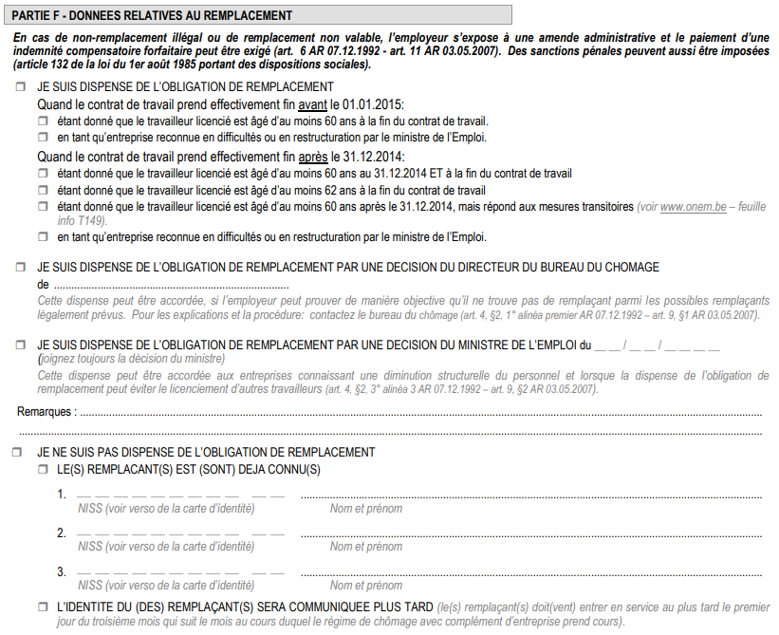
3. Remplacement du travailleur

Slide 18
4. Droits & obligations RCC « anciens cas »
RCC « anciens cas »
RCC régimes généraux licenciés
avant le 01/01/2015
"Maxi-Dispense" - S02 : 89,22T ou 89,2S
Dispense IDE
Dispense de disponibilité sur le marché de l'emploi
Dispense de recherche active d'emploi (Dispo)
Possibilité de refuser un emploi convenable
Possibilité de débuter une activité accessoire C1A durant CC
Possibilité d'exercer toute activité relative aux biens propres
Dispense d'inscription ALE
Dispense d'utilisation d'une carte de contrôle
Dispense d'aptitude (art. 60)
Dès 60 ans, dispense de résidence en Belgique (art. 66)
NON
RCC avec « cliquet »
licenciés après le 31/12/2014
OUI
NON
RCC reconnaissance restructuration / difficulté
avant le 09/10/2014
Et 58 ans ou 38 ans PP
NON
RCC « cas entrants » ?

Slide 19
4. Droits & obligations RCC « cas entrants »
RCC « cas entrants »
RCC régimes généraux licenciés
après le 31/12/2014
RCC reconnaissance restructuration / difficulté
après le 08/10/2014
NON
Dispense de disponibilité adaptée - S02 : 89,22
Dispense IDE
Dispense d'être disponible sur le marché de l'emploi
Dispense de se présenter au SRE (ou employeur) en cas de convocation
Possibilité de refuser un emploi convenable
Dispense d'utilisation d'une carte de contrôle
Dispense d'aptitude (art. 60)
OUI
OUI
Agé d’au moins 62 ans
+ CCT sectorielle ? (sauf RCC - CCT 17)
Agé d’au moins 62 ans ?
OUI
NON
NON
Justifie au moins
42 ans de PP ?
Justifie au moins 42 ans de PP + CCT sectorielle ? (43 ans de PP, si RCC - CCT 17)
OUI
Disponibilité adaptée
NON
Etre et rester IDE
Etre disponible sur le marché de l'emploi
Collaborer au plan d'accompagnement adapté du SRE
Se présenter au SRE (ou employeur) en cas de convocation
Accepter tout emploi convenable ou formation
Ne pas abandonner un emploi sans motif légitime
Dispense d'utilisation d'une carte de contrôle
Dispense d'aptitude (art. 60)
RCC « 58 ans & problèmes médicaux » ?
NON

Slide 20
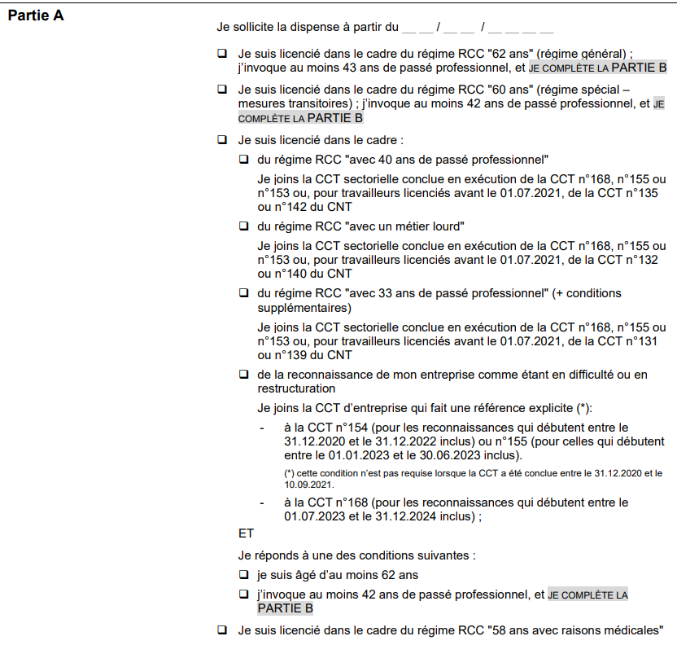
4. Droits & obligations RCC « cas entrants »

Slide 21
5. Licenciement collectif la « cellule pour l’emploi »
Obligation pour tous les RCC de s’inscrire à la CPE si l’employeur en crée une, à l’exception:
Les RCC « régimes généraux » licenciés après le 31.12.2014 mais qui bénéficie d’une dispense de disponibilité adaptée | 89,22 | Dispense automatique

Slide 22
6. Licenciement individuel « Outplacement – régime général »
Régime général:
≥ 30 semaines de préavis ou d’indemnité de congé
Être licencié à partir du 01.01.2014
Ne pas être licencié pour motif grave
Obligation d’accepter l’outplacement
Toutefois,
Pas de sanction art.51;
Possibilité de sanction à la demande du SRE dans le cadre du contrôle de la disponibilité passive;

Slide 23
6. Licenciement individuel « Outplacement – régime spécifique »
REGIME DEROGATOIRE
45 ans & ≥ 1 an d’ancienneté & ≥ mi-temps
OBLIGATION d’outplacement SAUF
RCC « régimes généraux et spécifiques »
RCC « entreprise en restructuration ou reconnue en difficulté »
Licencié avant le 01.12.2018
Licencié après le 30.11.2018
Licencié avant le 01.12.2018
Licencié après le 30.11.2018
RCC CCT17
- RCC « longue carrière »
- RCC « métier lourds »
- RCC & 33PP
RCC « raisons médicales »
62 ans ou 42PP?
62 ans ou 40PP?
58 ans ou 38PP
62 ans ou 40PP
Dispense automatique
C17-OP-01.12.2018
Dispense automatique
C17-OP-30.11.2018
C17-OP-01.12.2018

Slide 24
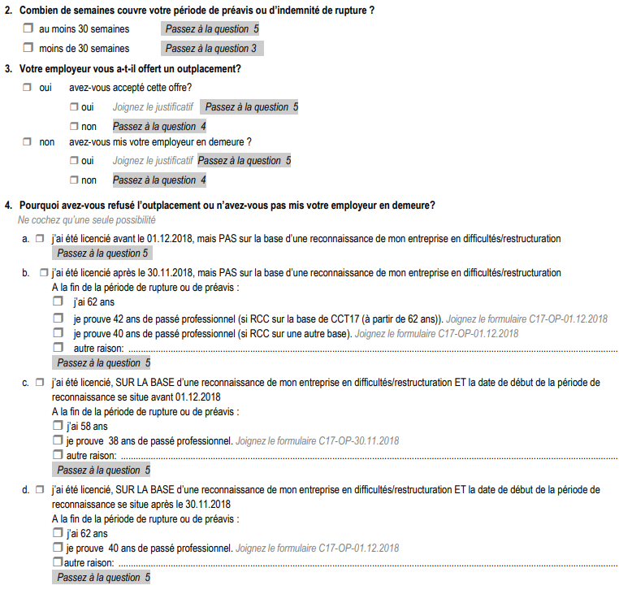
6. Licenciement individuel « Outplacement »

Slide 25
7. Constitution du dossier
1^{ier} dossier : Calcul du PP-script 8.2
En fonction du RCC invoqué, un formulaire :
C17 Passé Professionnel – CCT17.
C17 Passé Professionnel.
C17 Passé Professionnel – Moins valide ou Problèmes physiques.
Flux L710.
Eventuellement d’autres justificatifs de la carrière professionnelle.
➔ Type C9 310

Slide 26
7. Constitution du dossier
2ème dossier : DA RCC –script 4
Formulaire C4-RCC + A820 (+ Annexe C4 certificat de travail si interruption).
ou C4-RCC DRS + WECH 501 + A820.
Si nécessaire joindre à la DA :
Une Copie de la CCT et date de dépôt au greffe du SPF ou mention du numéro d’enregistrement de la CCT.
Un Formulaire C1 & REGIS (R-Elec).
➔ Type C9 300

Slide 27
7. Constitution du dossier
Si nécessaire joindre à la DA (suite) :
Une copie de la décision du Ministère reconnaissant l’entreprise comme étant en restructuration ou en difficulté.
La preuve d’inscription à la cellule pour l’emploi ou acceptation outplacement individuel.
Attestation avec le régime de travail.
Attestation FAT ou FMP.
Le flux L710 + C17 Passé professionnel (si pas de S16).

Slide 28
8. Délai d’introduction
Script 8.2 : Calcul PP
Au plus tôt dans le courant du 6ème mois précédant le mois au cours duquel le licenciement interviendra.
Script 4 : DA RCC
Délai maximum de 2 mois à dater du lendemain de la DA.
Application possible de l’Art. 92§5 de l’AM.
➔ Prolongation d’un mois.

Slide 29
9. Réception de la C2
En S25:
Préfixe 09/ + code chiffré + sit. Fam. E
10/ GN
GB
63 code chiffré max.
Avec un article d’indemnisation:
B1S2A1 | RCC CCT17
B1S2A7 | RCC 60 ans (carrière longue
B1S2A5, B2S2A5, B3S2A5, B4S2A5, B5S2A5 | RCC 60 ans & 33 ans de PP
B1S2A3, B2S2A3, B3S2A3 | RCC 60 ans & 35 and de PP (métier lourd)
B1S2A4, B2S2A4, B3S2A4, B4S2A4 | RCC 58 ans (« problème médicaux
BPS3C1, BPS3C2 | Entreprise en restructuration avec annonce de licenciement collectif
BPS3D1, BPS3D2 | Entreprise en restructuration sans annonce de licenciement collectif

Slide 30

10. Indemnisation
Dispense d’utiliser une carte de contrôle
➔Atoma /Formulaire C99
Mais toujours possibilité d’utiliser une carte de contrôle
Carte de contrôle C3-RCC/ EC3
Travailleurs des arts

Slide 31
11. Indemnité complémentaire
Montant minimum = 50% de la ≠ entre le montant des allocations de chômage et le salaire net.
Fixée au moment du licenciement.
Et celle-ci peut être indexée au 1^{ier} janvier en fonction du « coefficient de revalorisation » fixé annuellement par le CNT.
Une retenue de 6,5% du montant « allocations sociales + indemnité complémentaire » est effectué sur l’indemnité complémentaire.

Slide 32
12. Bibliographie
Riolex
Riolex – AR du 03/05/2007
Riodoc
Note Riodoc 100 147 – Document de synthèse
Note Riodoc 151 752 – Directives pour le traitement des demandes
Note Riodoc 140 056 – Harmonisation partielle des statuts
Note Riodoc 181 751 – Outplacement – Nouvelle réglementation à partir du 01.12.2018
Note Riodoc 071 132 – Manquement utilisation de carte de contrôle
Fiche Riodoc A.04 – 093 230 – Droit ou obligation
Fiche Riodoc B.02 – 071 922 - Condition 1 : L’employeur

Slide 33
9. Bibliographie
Fiche Riodoc B.03 – 081 997 - Condition 2 : Le travailleur doit être licencié
Fiche Riodoc B.04 – 081 998 - Condition 3 : Avoir droit aux allocations de chômage
Fiche Riodoc B.09 – 082 103 - RCC à partir de 58 ans avec problèmes médicaux
Fiche Riodoc B.18 – 071 915 - RCC – Calcul du passé professionnel
Fiche Riodoc B.28 – 081 970 - RCC – Articles d’indemnisation S04 & S02
Fiche Riodoc B.29 – 120 465 - RCC – Fixation des conditions
Fiche Riodoc C.01 – 152 779 – RCC – Entreprises en restructuration ou en difficulté
Note Riodoc 093 180 - Liste des employeurs reconnus comme étant en restructuration ou en difficulté
Note Riodoc 152 706 - Utilisation des anciens formulaires C4 RCC

